Slide 1

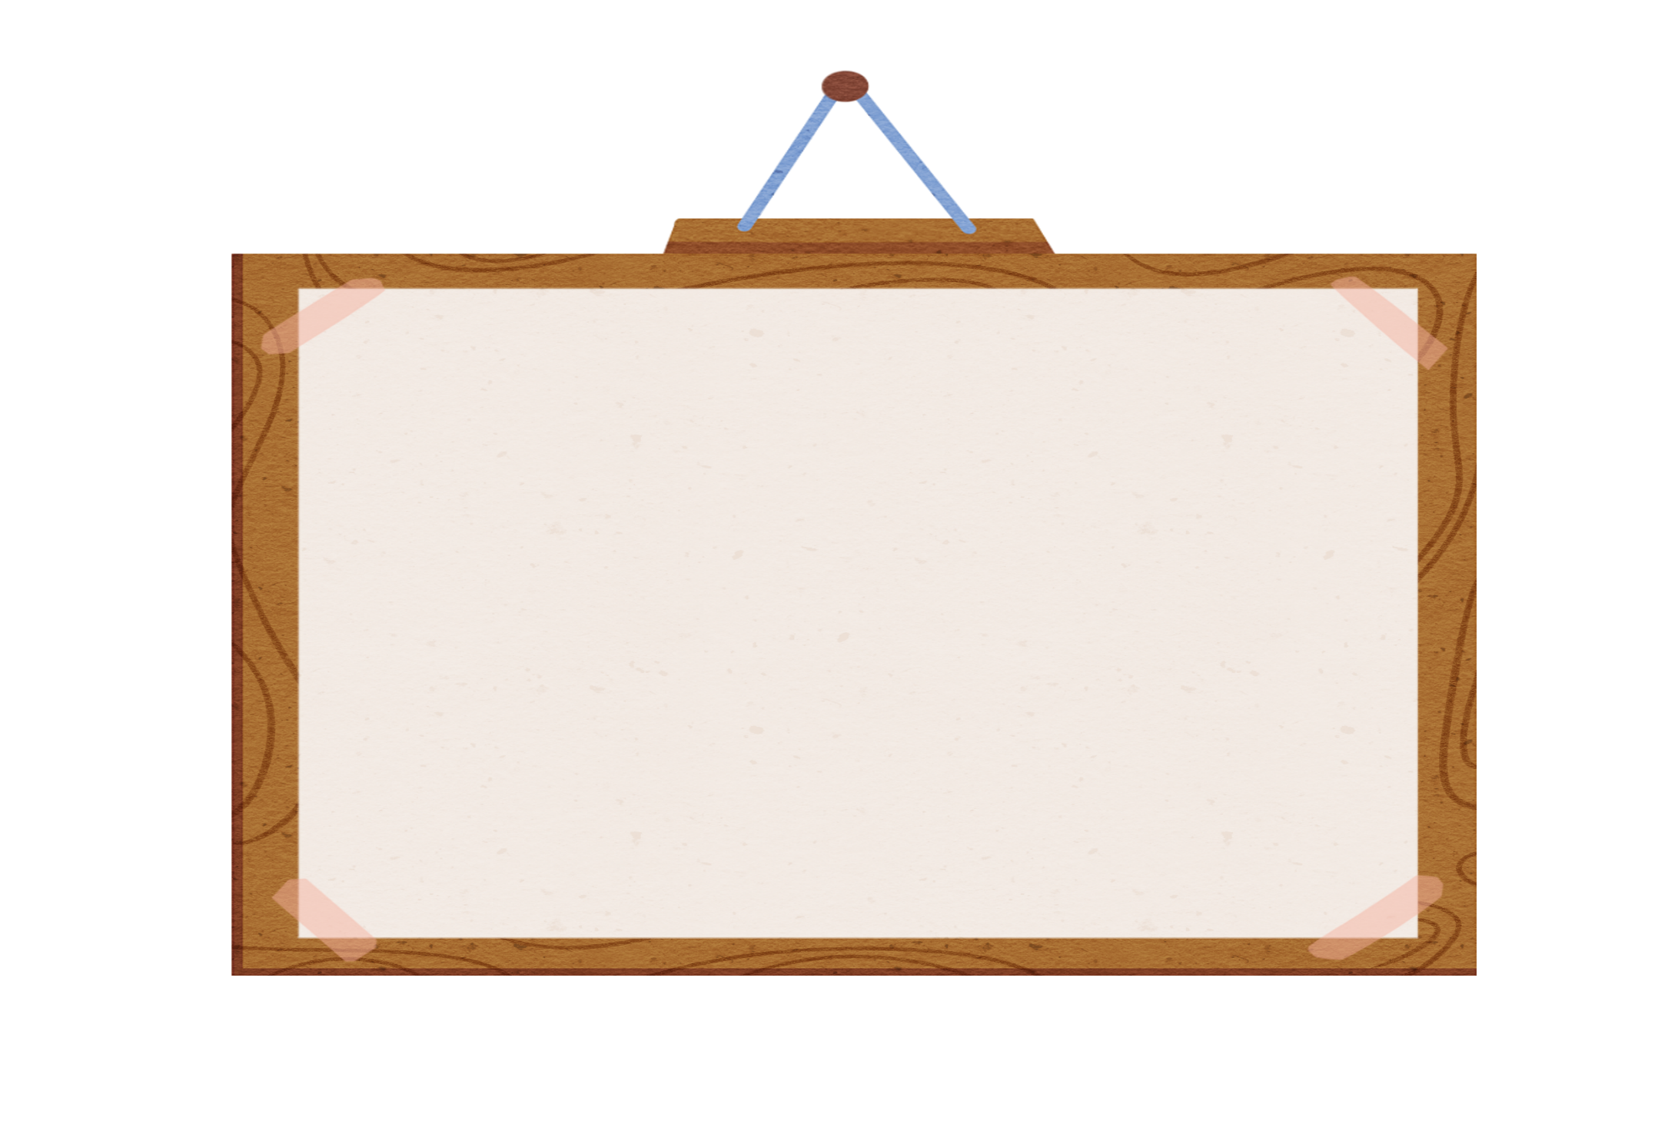




Slide 2





Slide 3




608 292 = 600 000 + 8 000 + ..?.. + 90 + 2
A. 200
B. 2 000
C. 20

Slide 4
815 038 = 800 000 + …?....+ 5 000 + 30 + 8
A. 1 000
B. 100 000
C. 10 000

Slide 5
Nêu giá trị của chữ số 1 trong số 147 789
A. 10 000
B. 100 000
B. 100

Slide 6
Nêu giá trị của chữ số 9 trong số 189 065
A. 9 000
B. 90 000
B. 900

Slide 7


CHÚC MỪNG

Slide 8




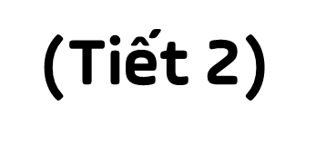
TOÁN

Slide 9


Slide 10
>, <, =?
a) 98 979 701 352
651 410 639 837
4 785 696 5 460 315
Bài 1:
<
?
>
?
<
?
b) 37 020 30 000 + 7 000 + 20
200 895 200 000 + 900 + 5
8 100 300 7 000 000 + 900 000
=
?
37 020
<
?
200 905
>
?
7 900 000

Slide 11
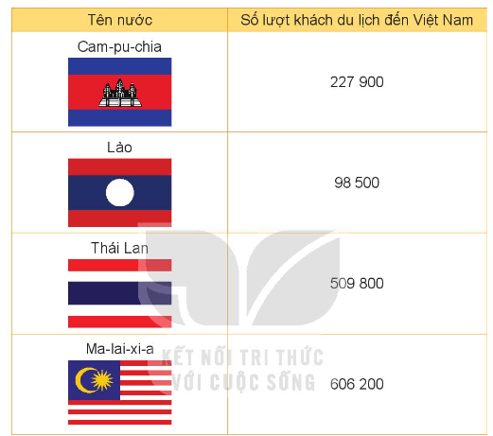
Bảng thống kê dưới đây cho biết số lượt khách du lịch của một số nước Đông Nam Á đến Việt Nam năm 2019 (theo Niên giám thống kê năm 2019).
Bài 2:
a) Nước nào có số lượt khách du lịch đến Việt Nam nhiều nhất?
Ma-lai-xi-a có số lượt khách du lịch đến Việt Nam nhiều nhất.
Nước nào có số lượt khách du lịch đến Việt Nam ít nhất?
Lào có số lượt khách du lịch đến Việt Nam ít nhất.

Slide 12
Bảng thống kê dưới đây cho biết số lượt khách du lịch của một số nước Đông Nam Á đến Việt Nam năm 2019 (theo Niên giám thống kê năm 2019).
Bài 2:
b) Số lượt khách du lịch đến Việt Nam của nước Cam-pu-chia ít hơn số lượt khách du lịch của những nước nào trong các nước trên?
Số lượt khách du lịch đến Việt Nam của nước Cam-pu-chia ít hơn số lượt khách du lịch của Thái Lan và Ma-lai-xi-a.

Slide 13
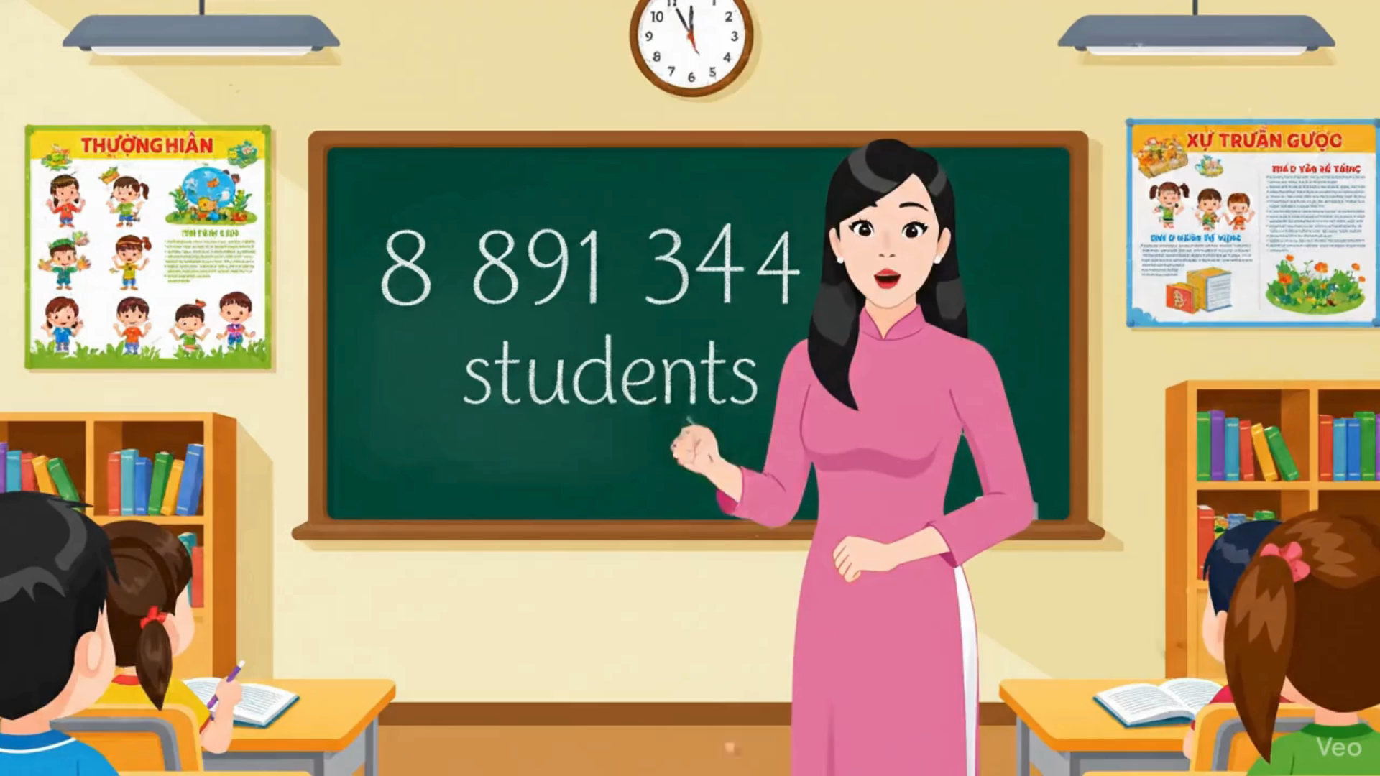

Slide 14
Số học sinh cấp Tiểu học trên cả nước tại thời điểm ngày 30 tháng 9 năm 2020 là 8 891 344 học sinh (theo Niên giám thống kê năm 2020).
Bài 3:
a) Khi làm tròn số học sinh đến hàng trăm:
Nam nói: Số học sinh có khoảng 8 891 400.
Việt nói: "Số học sinh có khoảng 8 891 300”.
Theo em, bạn nào nói đúng?
Bạn Việt nói đúng vì số 4 ở hàng chục bé hơn 5 nên ta làm tròn xuống.

Slide 15
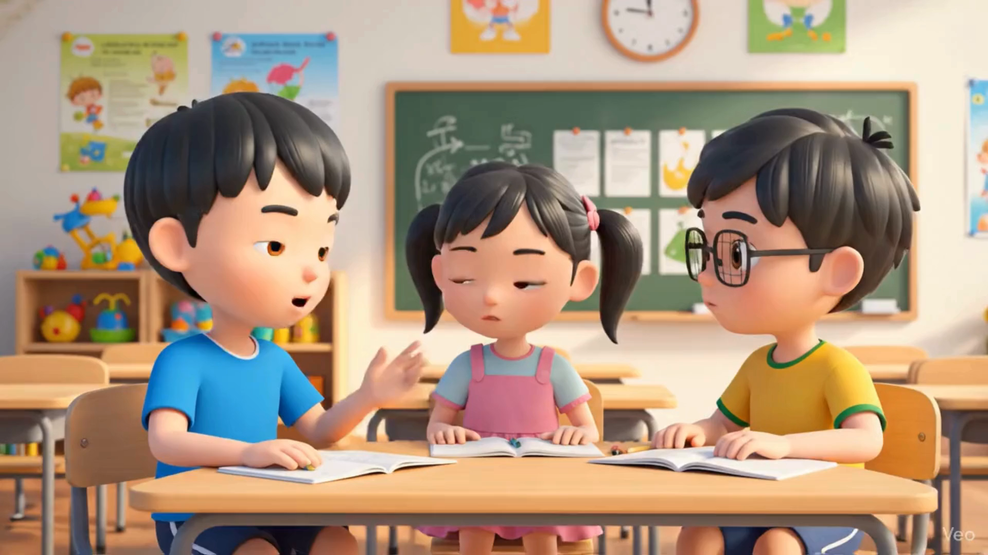

Slide 16
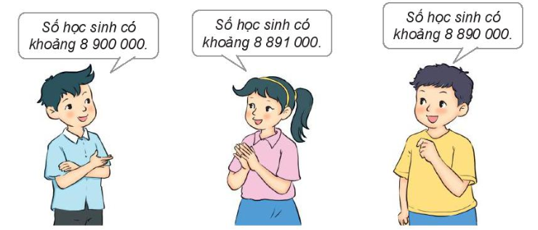
Số học sinh cấp Tiểu học trên cả nước tại thời điểm ngày 30 tháng 9 năm 2020 là 8 891 344 học sinh (theo Niên giám thống kê năm 2020).
Bài 3:
b) Mỗi bạn dưới đây đã làm tròn số học sinh đến hàng nào?
Hàng trăm nghìn
Hàng
nghìn
Hàng
chục nghìn

Slide 17
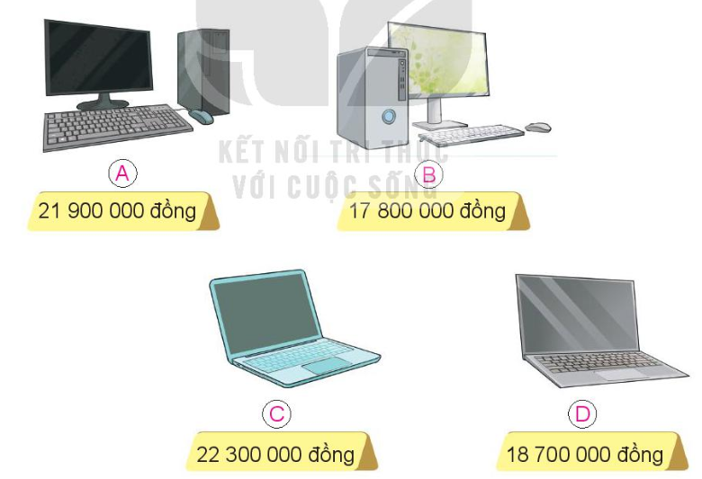
Trong siêu thị điện máy, cô bán hàng đã đặt nhầm biển giá tiền của bốn loại máy tính như sau:
Bài 4:
Biết rằng máy tính C có giá thấp nhất, máy tính B có giá thấp hơn máy tính D nhưng cao hơn máy tính A. Em hãy giúp cô bán hàng xác định đúng giá tiền của mỗi máy tính.

Slide 18
Các số theo thứ tự từ bé đến lớn là:
17 800 000 đồng ; 18 700 000 đồng; 21 900 000 đồng; 22 300 000 đồng.
Vì máy tính C có giá thấp nhất nên giá tiền của máy tính C là 17 800 000 đồng.
Máy tính B có giá thấp hơn máy tính D nhưng cao hơn máy tính A nên giá tiền máy tính A < giá tiền máy tính B < giá tiền máy tính D.
Vậy giá tiền máy tính A là 18 700 000 đồng; giá tiền máy tính B là 21 900 000 đồng; giá tiền máy tính D là 22 300 000 đồng.

Slide 19


Slide 20

Đáp án:
B. 240 000 – ( 120 000 – 30 000) = 150 000
C. 80 000 + 50 000 – 40 000 = 90 000
A. 30 000 + 140 000 – 125 000 = 45 000
Sắp xếp các biểu thức sau theo thứ tự giá trị từ lớn đến bé:
30 000 + 140 000 – 125 000
240 000 – ( 120 000 – 30 000)
80 000 + 50 000 – 40 000

Slide 21

Chia sẻ bài học với người thân.
Chuẩn bị bài học mới

Slide 22


